Slide 1
Теория цвета и цветовосприятие

Slide 2
Раздел 1 Введение в дисциплину
Цели и задачи дисциплины, ее связь с основными общенаучными дисципли-нами. История науки о цвете
Определение понятия «цвет». Систематика и классификация цветов. Свойства и характеристики цвета

Slide 3
Связь с основными общенаучными дисциплинами
Теория цвета
Физика
Физиология
Психология

Slide 4
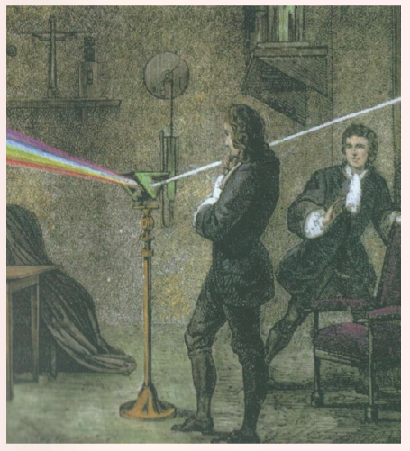
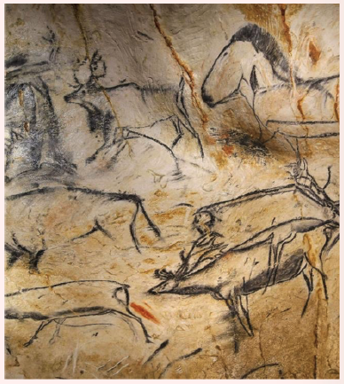

Slide 5
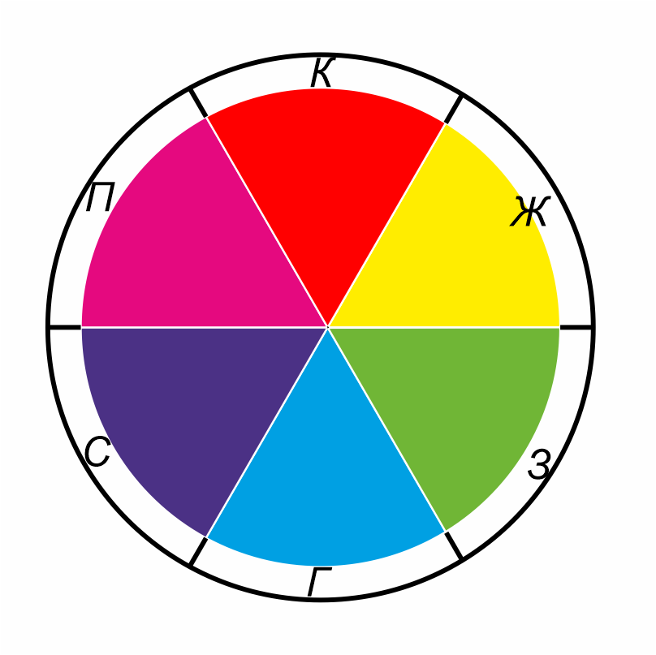
Цветовой круг И. Ньютона
Исходный
Используемый

Slide 6
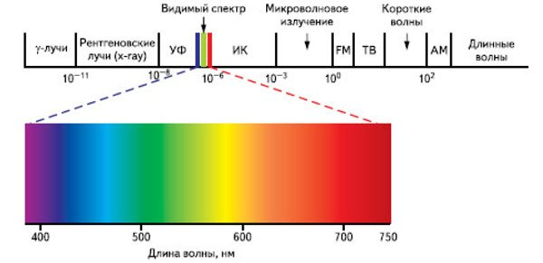
Определение понятия «цвет»
Свет –
электромагнитное излучение
Цвет –
это действие излучения на глаз человека и реакция на это излучение

Slide 7
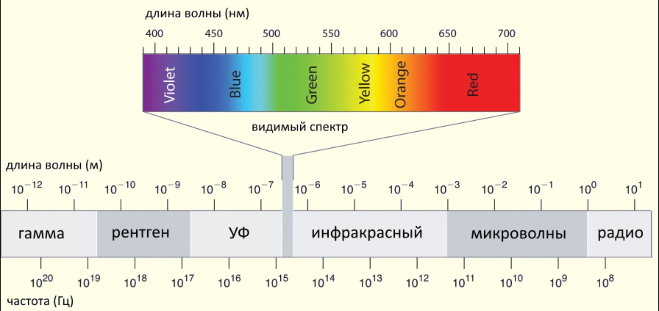
Световая волна – поступательное движение фотонов (мельчайших частиц света)
Длина волны (λ) – расстояние между пиками волн, нм
1 нм = 0,000001 = 10⁻⁶ мм = 10⁻⁹ м
Частота – число колебаний в секунду, Гц

Slide 8
Систематика и классификация цветов
Фиолетовый ((380) 400 – 450 нм)
Синий (450 – 480 нм)
Голубой (480 – 510 нм)
Зеленый (510 – 565 нм)
Желтый (565 – 580 нм)
Оранжевый (580 – 620 нм)
Красный (620 – 700 (780) нм)
Пурпурный (400 – 700 (780) нм)

Slide 9
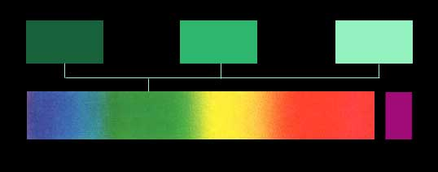
Характеристики цвета
Психологические
Физические
Цветовой тон – определяется сходством с данным и характеризуется понятиями зеленый, красный и т. д.
Насыщенность – степень выраженности чистоты цветового тона (характеризуется количеством белого в ощущении цвета)
Светлота – характеризует близость хроматических и ахроматических цветов к белому или черному
Цветовой тон – характеризуется длиной волны
Насыщенность – характеризуется колориметрической чистотой цвета
Светлота – характеризуется яркостью (долей лучистой энергии заданной длины волны)

